Slide 1



Lassen Sie Margie Ihren nächsten Winterurlaub planen!
Margie's Travel ist der führende Anbieter, wenn Sie das Fernweh plagt. Wir sind seit mehr als 20 Jahren in Ravensburg tätig, was wir nicht zuletzt unseren herausragenden Servicestandards und unserem guten Ruf im Hinblick auf Verbindlichkeit und Zuverlässigkeit zu verdanken haben.
Margie's Travel
Margie's Travel
Hauptstr. 123
12345 Ravensburg
(0718) 555-1234
www.margiestravel.com
Notes:
Zum Ändern dieser Broschüre ersetzen Sie den Beispielinhalt durch eigene Inhalte. Wenn Sie stattdessen lieber mit einer leeren Folie beginnen möchten, klicken Sie auf der Registerkarte "Start" auf " Neue Folie", um eine neue Seite einzufügen. Nun können Sie Ihren Text und die Bilder in die leeren Platzhalter einfügen. Wenn Sie weitere Platzhalter für Titel, Untertitel oder Textkörper benötigen, kopieren Sie einfach einen vorhandenen Platzhalter, und ziehen Sie ihn dann an die gewünschte Position.
Haben Sie bemerkt, dass wir Falzmarkierungen hinzugefügt haben? Sie sind wirklich ganz hell, aber wenn sie in Ihrer Broschüre nicht angezeigt werden sollen, können Sie sie vor dem Drucken auswählen und löschen.

Slide 2


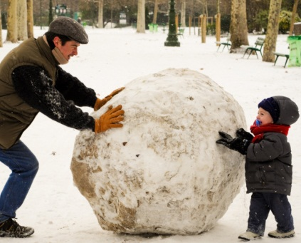
Margie's Travel bietet Folgendes:
„Wir können Margie's Travel allen, die diesen Beitrag lesen, nur empfehlen. Sie haben alle unsere Bedürfnisse im Voraus erkannt und so potenzielle Stressfaktoren vermieden.“
- Henriette Andersen
Unsere Dienstleistungen:
Buchungen für jede Art von Reise
Schnelle, sorgfältige und kompetente Antworten auf alle Fragen (auch telefonisch)
Kompetente und welterfahrene Reiseveranstalter
Internationale Dienstleistungen
Beantragen von Visa
Planen von Exkursionen
Arrangements für Flug, Transport und Hotel
Reisezusatzversicherung
Henriette Andersen und ihre Familie waren noch nie über Ravensburg hinausgekommen und wollten sich nun endlich ein Winterabenteuer gönnen, waren jedoch ein wenig ängstlich, was bei einem Krankheitsfall passieren würde, und fürchteten, sich in der Fremde zu verirren. Unser Reisebüro erstellte eine Reiseplanung, bei der nichts schief gehen konnte, einschließlich Checklisten, vertrauenswürdigen Kontakten am Urlaubsort und weiteren Ressourcen. Die Familie kam erholt zurück und freut sich schon auf ihre nächste Reise.
Wir kümmern uns nicht nur um die Buchung Ihrer Reise, sondern helfen Ihnen, Urlaubsträume wahrzumachen, wenn Sie Ihre Wünsche formulieren.
Wir sind stolz, ein von lokalen Unternehmen wie Northwind Traders, Contoso Limited und Adventure Works bevorzugtes Reisebüro zu sein.

